Slide 1
ИТ решения GE Healthcare
инновации и экономический эффект
Артем Аведьян
Руководитель департамента
ИТ решений для здравоохранения, к.т.н.
artem.avedyan@ge.com

Slide 2
Термины и определения
Термин | Расшифровка | Смысловое значение
EMR | Electronic Medical Record | Электронная история болезни (ЭИБ), электронная карта пациента
HIS | Hospital Information System | Медицинская информационная система (МИС)
PACS | Picture Archiving and Communication System | Программно-аппаратный комплекс, обеспечивающий автоматизированный сбор, хранение и передачу диагностических изображений
RIS | Radiology Information System | Радиологическая информационная система (РИС) – предназначена для управления рабочими процессами в отделениях лучевой диагностики
IHE | Integrating the Healthcare Enterprise | Некоммерческая организация в США, занимающаяся вопросами стандартизации в области обмена медицинской информацией
HL7 | Healthcare Level 7 | Отраслевой тандарт обмена, управления и интеграции электронной медицинской информации
XDS | Cross-Enterprise Document Sharing | Отраслевой стандарт для регистрации и обмена разнородными медицинскими данными
DICOM | Digital Imaging and Communications in Medicine | Отраслевой стандарт создания, хранения, передачи и визуализации медицинских изображений
Centricity | Centricity ™ | Торговая марка GE, под которой выпускаются ИТ решения
CPN | Centricity Perinatal | ИТ решение для перинатальных центров
HAC | High Acuity Care | ИТ решения для экстренной медицинской помощи

Slide 3





Здравоохранение
Сегодня
Завтра
Неполные, разнородные, неупорядоченные данные
Единая, актуальная, доступная пациенту информация
Стационар
Поликлиника
Пациент
Пациент
Страховая компания

Slide 4
Эволюция ИТ решений для здравоохранения
01010101011100
100010101010111010
10010001010101011100
01000101010101110010111
101000101010101101011001
0100010101010111001010101
101000101010101101000000
00000000011111000000
01010101011100
100010101010111010
100100010101010111
0100010101010111001
1010001010101011
101111000 110
11000 110
Clinic
Pathology
ICU
0100010101010111
0100010101010111
0100010101010111
0100010101010111
0100010101010111
0100010101010111
ICU
OR
L&D
Cardiology
OR
Pathology
Clinic
Radiology
L&D
Облачные сервисы
Radiology
Cardiology
Информационное взаимодействие
Software as a Service (SaaS),
прогнозирование на основе статистических данных
Цифровые технологии
Автоматизация рабочих процессов
Большие объемы разнородных данных
2010
2015
2020
Notes:
When we talk about driving outcomes for our customers, we understand the key ingredients needed to deliver success. The company that brings together software and analytics, workflow and domain expertise, and strong partner ecosystem with a focus on outcomes will be the leader in improving the way healthcare is delivered globally.

Slide 5













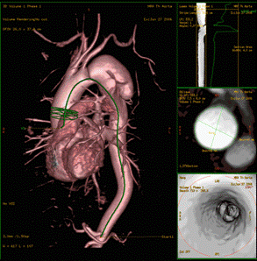




Управление данными и автоматизация рабочих процессов различных клинических направлений
Обеспечение взаимодействия между специалистами
Сеть ЛПУ
Радиология
Кардиология
Патология
Перинатальные
отделения
Специализированные отделения
ЛПУ
Система PACS и решения для визуализации
Система PACS и решения для визуализации
Система PACS для патанотомии
Система перинатального мониторинга
Анестезиоло-гическая
информационная система
Отделение
Рабочие процессы и отчетность
Рабочие процессы и отчетность
Рабочие процессы и отчетность
Врач
Аннотация фетальных кривых
Управление интенсивной терапией
и операционными
Улучшенная визуализация
Улучшенная визуализация
Улучшенная визуализация
Визуализация
Архивация
Аналитика

Slide 6

















Цифровые технологии в действии
Сканы пленок и документов
Изображения, отчеты
Рабочие станции клиницистов WEB
КТ
МРТ
Сервер PACS
Ангио
Рентген
Диагностические станции PACS
Изображения
Исследования, Диагноз
Станции
пост-
обработки
УЗИ
Маммо
Запись
исследований
на CD/ DVD
Оборудование
Интеграция с другими информационными системами
Печать изображений
Web-доступ для лечащих врачей и радиологов
Сервер МИС/ РИС

Slide 7
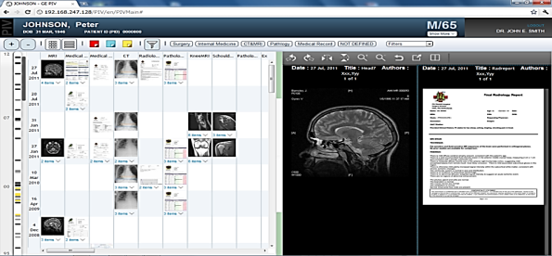
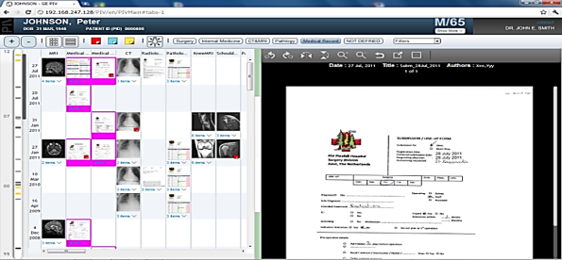
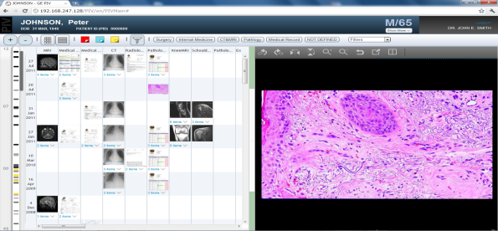
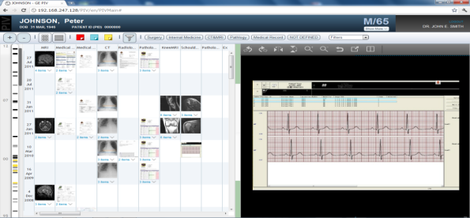
Просмотр истории пациента и связанных электронных документов
Zerofootprint Viewer (ZFP)
DICOM
DICOM
Заключение
PDF
PDF
DOC
История пациента
AVI
Исследование патологии
JPEG
JPEG
ЭКГ

Slide 8
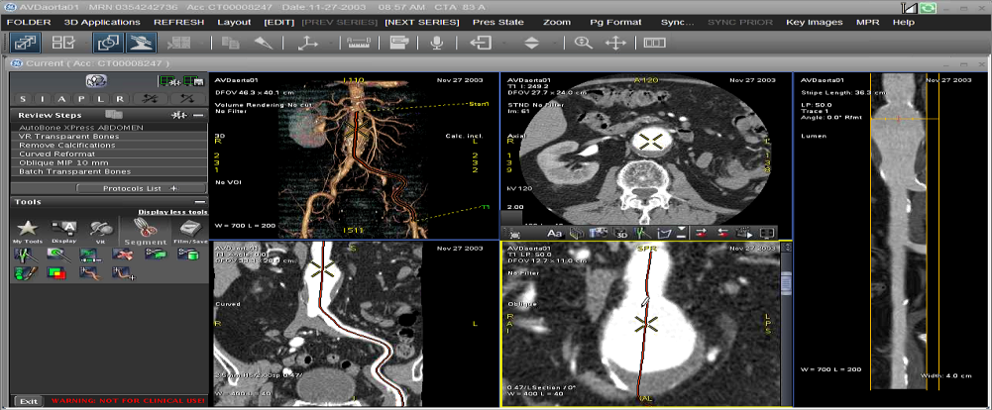
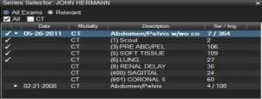

Профессиональный DICOM просмотровщик c web-интерфейсом
Universal Viewer (UV)
Новый интуитивный интерфейс пользователя для радиологов и клиницистов
Гибкий навигатор по сериям
Встроенное клиническое приложение
Быстрый доступ к предыдущим исследованиям
Протокол Smart Display изучает поведение пользователя

Slide 9
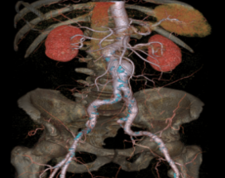
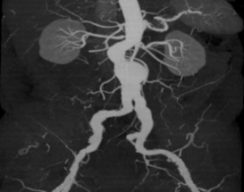
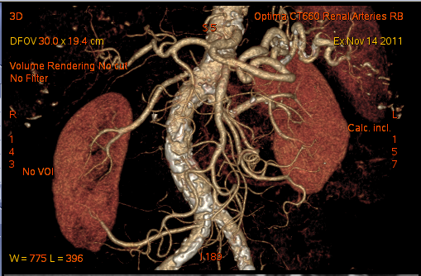
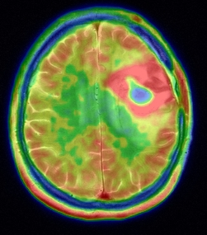
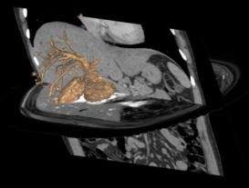
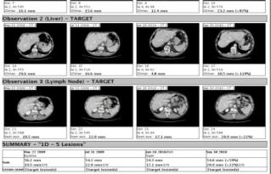
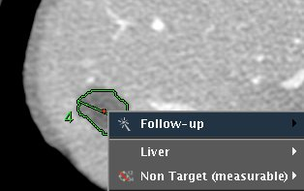
Сервер клинических приложений
Advanced Workstation (AW) Server
Autobone
Volume Viewer with Vessel Tracking
Integrated Registration
OncoQuant
PET-MR
Fusion
MR-Xray
Fusion

Slide 10
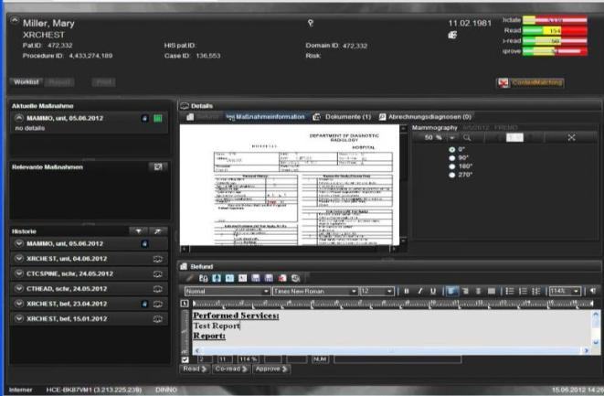
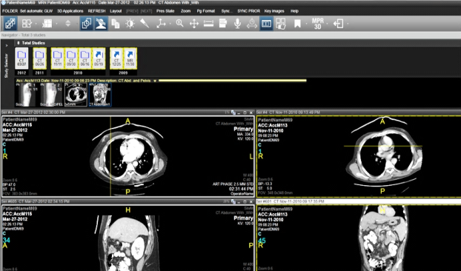

Радиологическая информационная система
Centricity RIS-i
Индивидуальный рабочий список
Анализ продуктивности рабочего списка
Интегрированный просмотровщик
Доступ к документам
Встроенный текстовый редактор
Запись и распознавание голоса

Slide 11
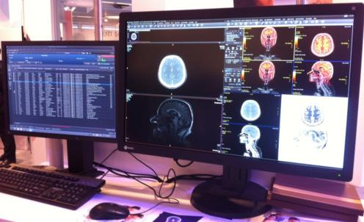
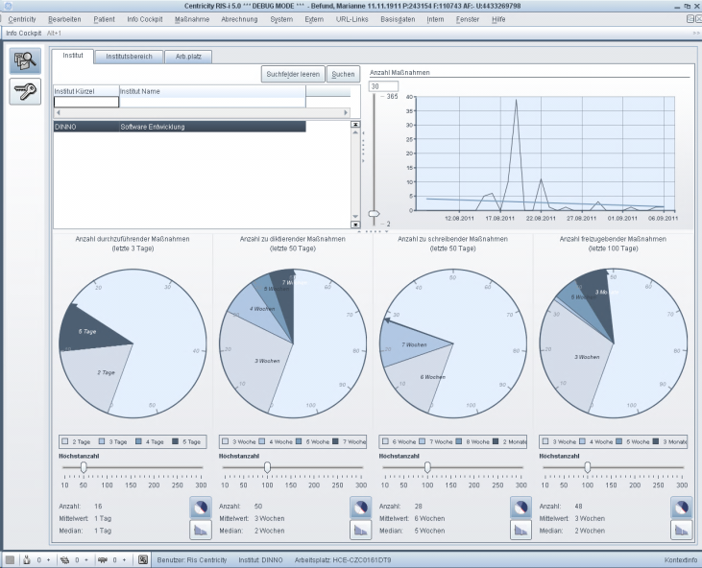
Бизнес-аналитика
Centricity RIS-i
InfoCockpit: мониторинг KPI в реальном времени
Профессиональный статистический пакет на основе EXCEL
Open Database Connectivity (crystal report, и др...)

Slide 12

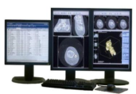






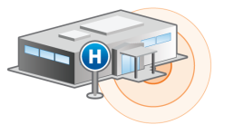





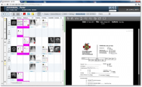

Решение для Телемедицины
Web-портал
Интерфейс центра компетенции
Second Opinion
Центр компетенции
Эксперт
Интерфейс ЛПУ
1, 2, ..., N
Домашний офис врача
Интерфейс страховых компаний
Личный кабинет пациента
ЦОД
ЛПУ
Врач
ZFP
ЛПУ 1
UV
ЛПУ 2
Клинические приложения
Архив данных
AW
С360
ЛПУ N
DMWL
Страховая компания
CCA
Пациент
Настраиваемый авторизованный доступ к данным; SSL шифрованние данных при передаче через Интернет; обработка данных на сервере: в процессе консультации исследование не покидает ЛПУ

Slide 13
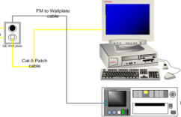

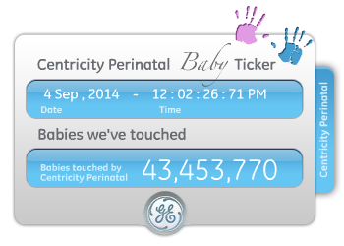
Centricity Perinatal (CPN)
ИТ решение для перинатальных центров
Центральная станция КТГ
Дистанционный мониторинг
Аналитика
Документирование
Электронная история пациента
Интеграция оборудования различных производителей
Интеграция с МИС
http://www3.gehealthcare.com/en/Products/Categories/Healthcare_IT/Departmentals/Centricity_Perinatal#

Slide 14

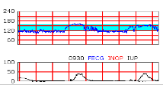


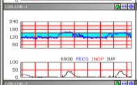

Единое информационное пространство
Объединение в сеть географически удаленных ЛПУ
Дистанционный доступ для специалистов
Отчеты по статистике
Минздрав
Интернет
Регион
Центральная станция
Перинатальный центр
Роддом

Slide 15
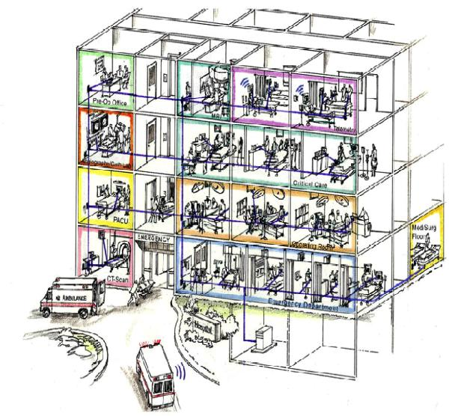
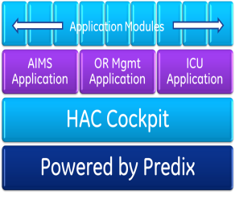
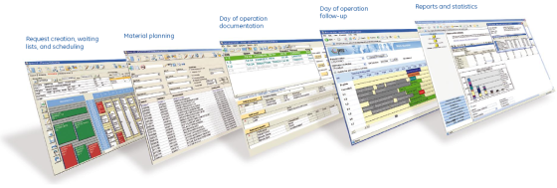
High Acuity Care Solutions (HAC)
ИТ решения для экстренной медицинской помощи
Реанимация
=
Centricity Critical Care (CCC)
Анестезиология
=
Centricity Anesthesia (CA)
Операционная
=
Centricity Opera (CO)
2016
Notes:
CIS

Slide 16
Экономический эффект
Потребности ЛПУ
Решения GE
Достигнутые результаты
“Требуется уменьшить стоимость хранения данных и повысить надежность”
Снижение стоимости архивации изображений на 20%¹
Архивация
“Необходимо единое рабочее пространство со всеми данными для формирования истории болезни”
Рабочий процесс визуализации
Сокращение до 19% рабочего времени врача радиолога,
экономия до $60 тыс. долл. в год²
“Нужны усовершенствованные диагностические инструменты, доступные через единый просмотровщик”
Визуализация
Возможность постановки на 10%³ более точного диагноза
“Необходима отправка изображений специалистам в другие ЛПУ”
Обмен клиническими случаями
Сокращение до 80% затрат от рассылки CD ⁴
“Нужно обеспечить более эффективное взаимодействие в команде”
Возможность выходить на связь менее чем за 5 минут⁵
Взаимодействие
1 We Calculate a 74% Reduction, But It’s Hard To Compare Apples To Apples by Andrew Reichman, August 25, 2011; 2 Radiologists’ Burden of Inefficiency Using Conventional Imaging Workstations, Dr. Bruce Hillman and Dr. Bhavik Pandya, Journal of the American College of Radiology. November 2013; 3 Multidisciplinary Team Redesigns Care Processes and Systems, Leading to Significantly Improved Performance on Core Measures in Four Clinical Areas, Phyllis Justus, RN, MSN, NE-BC Director of Nursing, professional Practice; Carolinas Medical Center-University; Rose Brandau, RN, MSN Vice President/Chief Nurse Executive Carolinas Medical Center-University; 4 RSNA Image Share impact study, Modern Healthcare; 5 Timed internally; new account registration process takes 4-5 minutes.
Notes:
Now let’s discuss our second pillar, enterprise imaging. In this changing environment, there are more patients entering the system, more complex conditions, more procedures being delivered, all putting pressure on time, workflow and resources. Let’s consider the challenges our customers are facing, for example:
Worrying about storage and the desire to consume it as a commodity.
They are looking for just one viewer to see all their images…
…and need enhanced diagnostic tools through that single viewer.
Be able to share images with providers across networks—and eliminate CDs!
And also connect care teams to enhance diagnostic speed and accuracy.
To adapt to the changing landscape, we need to drive toward integrated, outcomes-based care. Our enterprise imaging solutions – in image management, visualization, archiving, collaboration and case exchange enable imaging consolidation, workflow optimization and clinical collaboration – can reduce cost to store and archive images by up to 20%¹; can save up to 19% of radiologist’s time, yielding $60K per radiologist per year with a single visualization solution.²
They also help increase diagnostic confidence by up to 10% by providing enhanced collaboration among care teams – and also help improve collaboration and strengthen referral networks by providing ease of access and information sharing.³ We have solutions that can help our customers save up to 80% of costs associated with CD distribution⁴ and help them connect in less than five minutes, so they can begin collaborating.⁵
¹- We Calculate a 74% Reduction, But It’s Hard To Compare Apples To Apples by Andrew Reichman, August 25, 2011
² - Radiologists’ Burden of Inefficiency Using Conventional Imaging Workstations, Dr. Bruce Hillman and Dr. Bhavik Pandya, Journal of the American College of Radiology. November 2013.
3- Multidisciplinary Team Redesigns Care Processes and Systems, Leading to Significantly Improved Performance on Core Measures in Four Clinical Areas, Phyllis Justus, RN, MSN, NE-BC Director of Nursing, professional Practice; Carolinas Medical Center-University; Rose Brandau, RN, MSN Vice President/Chief Nurse Executive Carolinas Medical Center-University
⁴⁻ RSNA Image Share impact study, Modern Healthcare
⁵ - Timed internally; new account registration process takes 4-5 minutes.

Slide 17
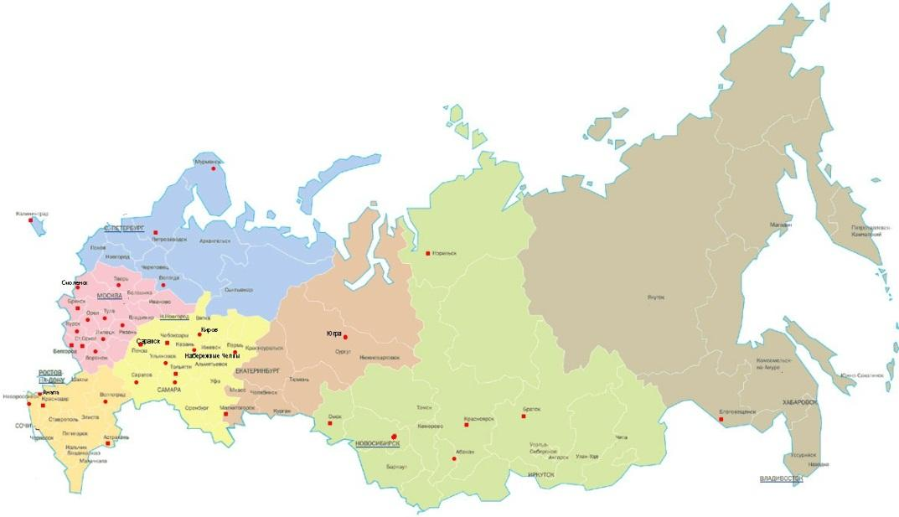
Реализованные ИТ проекты в РФ
Более 200 ЛПУ
Терапевтические, хирургические и травматологические учреждения, НИИ, ПЭТ-центры, отделения скорой помощи, перинатальные центры, реабилитационные центры и др.
Региональные проекты
Телемедицина
Комплексное оснащение

Slide 18
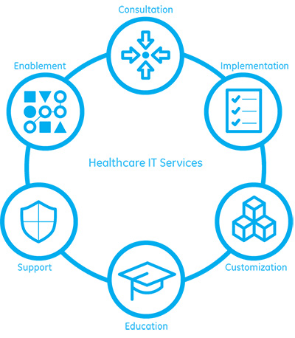


Услуги GE Healthcare IT
Доставка, установка, настройка
и ввод в эксплуатацию ИТ решения
Интеграция ИТ решения
с оборудованием и информационными системами заказчика
Обучение и технические консультации специалистов заказчика
Гарантийное и послегарантийное техническое обслуживание ИТ решения в соответствии с действующей сервисной политикой GE Healthcare

Slide 19
GE Healthcare Россия и СНГ
http://www.gehealthcare.ru/

